Slide 1
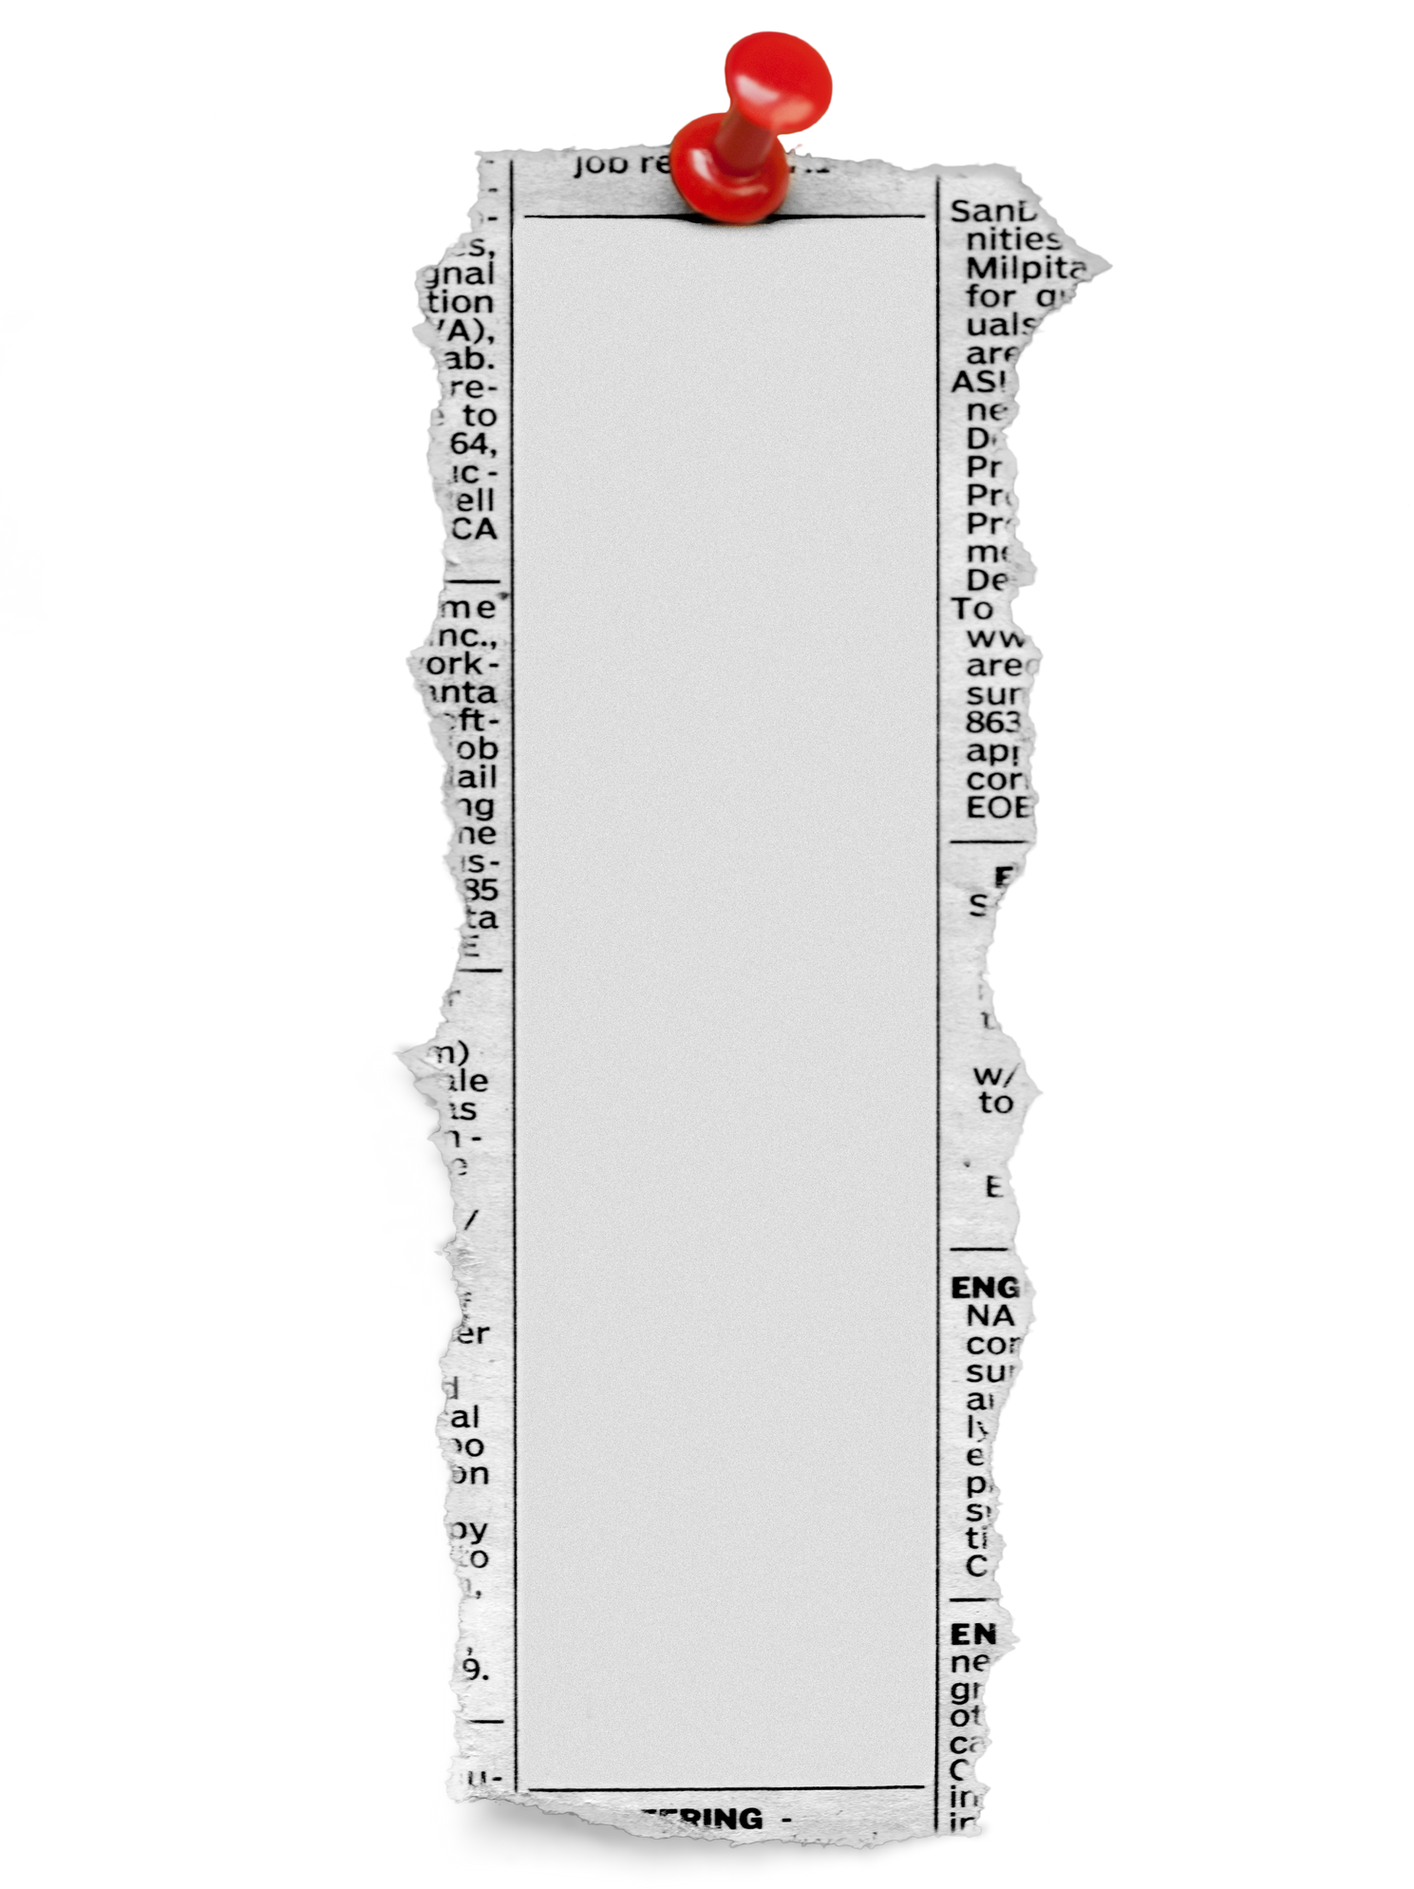






por
Andrey Guilherme e Marcelo Matheus
como fazer
uma live
no
LABORATÓRIO MULTIUSUÁRIO
DE TECNOLOGIAS DIGITAIS NA EDUCAÇÃO

Slide 2

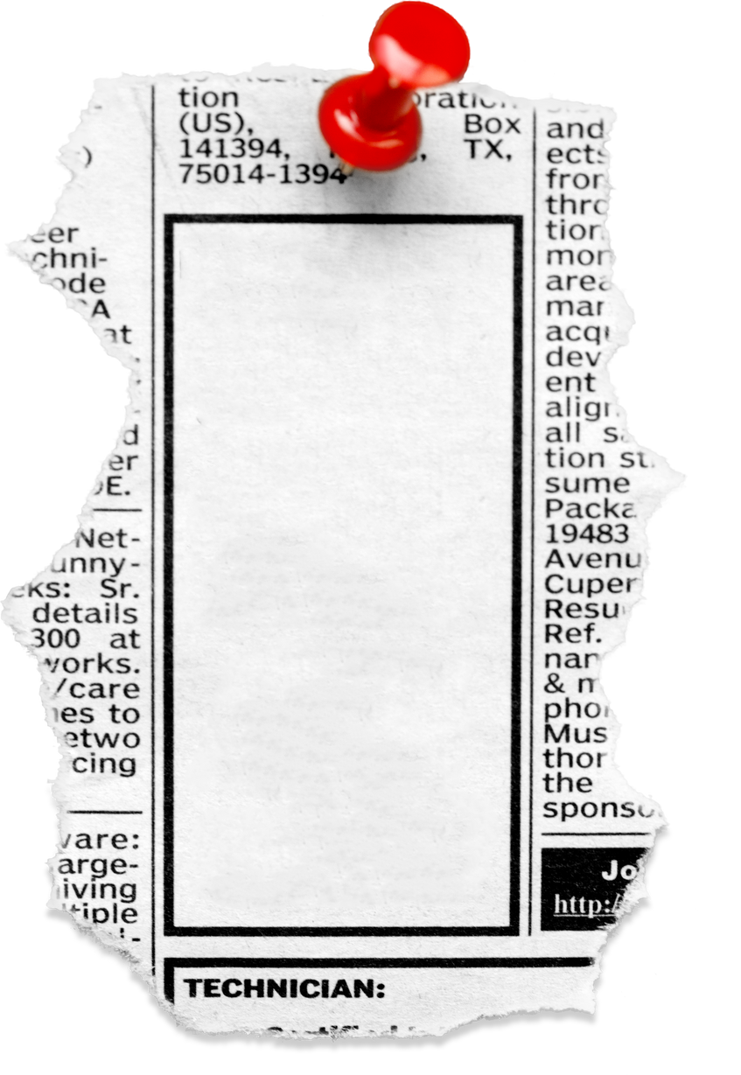



DE
TABELA
CONTEÚDOS
01
Noções de mídia
04
StreamYard
02
Dicas de Edição
05
Requisitos de qualidade
03
YouTube Studio
06
Fazendo sua live

Slide 3
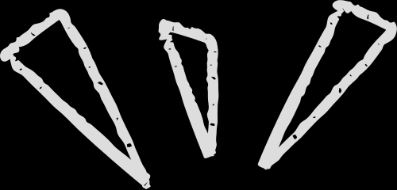
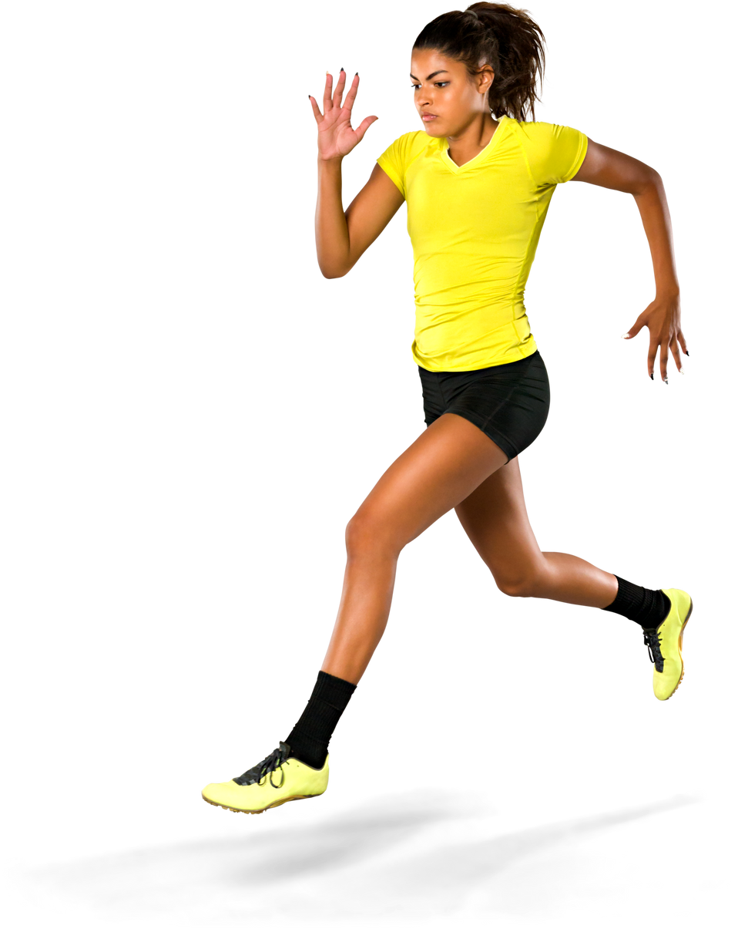
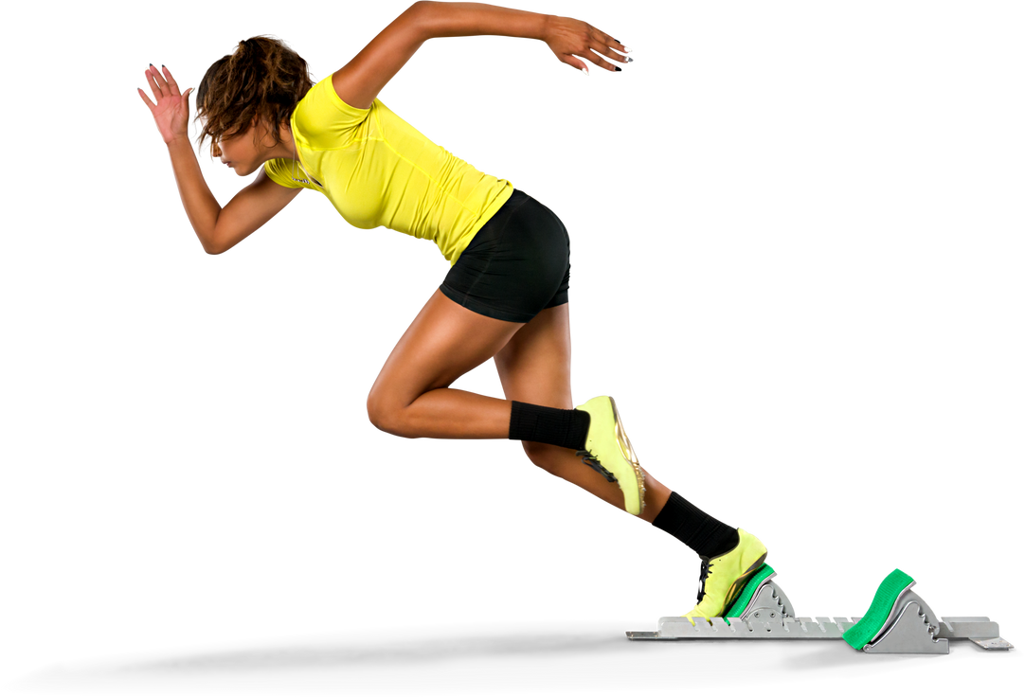
1 NOÇÕES DE MÍDIA
COMPOSIÇÃO DOS VÍDEOS
  UM VÍDEO É COMPOSTO POR UMA SÉRIE DE IMAGENS ESTÁTICAS CHAMADAS DE "FRAMES"
  CADA FRAME CAPTURA UM MOMENTO ESPECÍFICO NO TEMPO E, QUANDO REPRODUZIDOS EM RÁPIDA SUCESSÃO, CRIAM A ILUSÃO DE MOVIMENTO
  A QUALIDADE DE UM VÍDEO MUITAS VEZES É MEDIDA PELA QUANTIDADE DE FRAMES POR SEGUNDO (FPS)
  QUANTO MAIS FRAMES POR SEGUNDO, MAIS SUAVE SERÁ A TRANSIÇÃO ENTRE OS FRAMES, RESULTANDO EM UMA REPRODUÇÃO MAIS FLUIDA
O PADRÃO DE UM BOM VÍDEO É 29 FPS
FRAME 1
FRAME 20

Slide 4

1 NOÇÕES DE MÍDIA
RESOLUÇÃO
  A RESOLUÇÃO DE UM VÍDEO OU IMAGEM SE REFERE À QUANTIDADE DE DETALHES QUE PODEM SER EXIBIDOS
  É COMUMENTE MEDIDA PELA QUANTIDADE DE PIXELS NA LARGURA E NA ALTURA DA IMAGEM
  QUANTO MAIOR A RESOLUÇÃO, MAIS DETALHES PODEM SER VISTOS, RESULTANDO EM UMA IMAGEM MAIS NÍTIDA E DEFINIDA, MAS O ARQUIVO TAMBÉM FICARÁ MAIS PESADO
  TRABALHAREMOS COM A RESOLUÇÃO DE 720 PX
480 px SD
720 px HD
1080 px full HD

Slide 5




480 (720 x 480 px)
720 (1080 x 720 px)

Slide 6
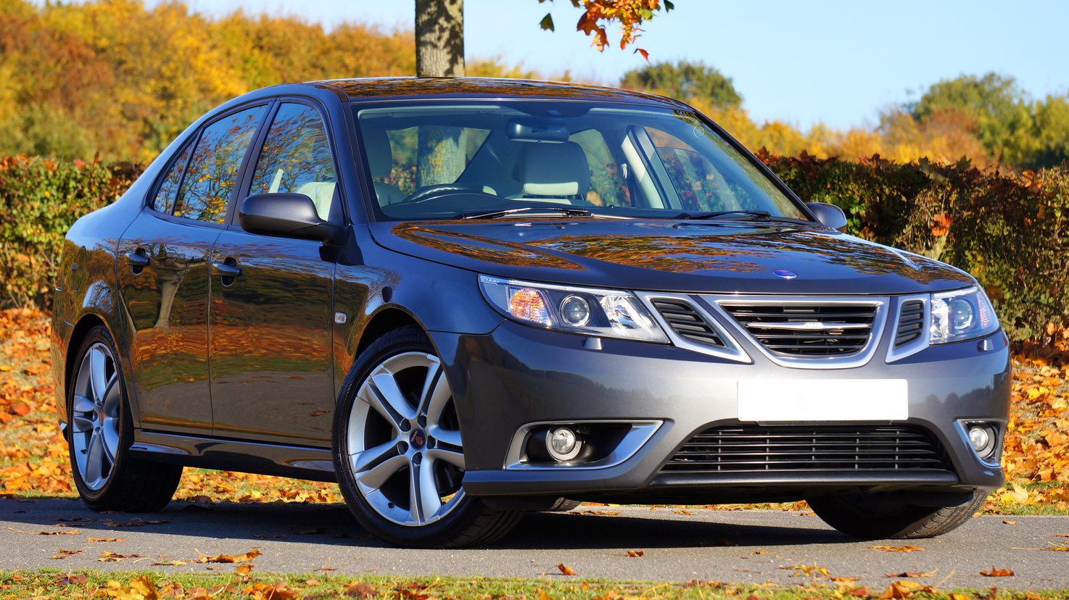


1 NOÇÕES DE MÍDIA
FORMATOS DE VÍDEO E IMAGEM
EXISTEM VÁRIOS FORMATOS DE VÍDEO COM DIFERENTES CARACTERÍSTICAS E USOS. ALGUNS DOS FORMATOS MAIS COMUNS INCLUEM:
  MP4 (pRINCIPAL)
  AVi
  MKV
FORMATOS DE IMAGEM:
  JPEG (OU JPG)
  PNG (SEM FUNDO)
  GIF (COM FRAMES)

Slide 7

2 EDIÇÃO BÁSICA
EDITANDO VÍDEOS COM CAPCUT
CapCut uma ferramenta de edição de vídeo intuitiva e acessível, disponível para dispositivos móveis e também online para PCs
  Baixe o CapCut para dispositivos móveis gratuitamente na sua loja de aplicativos ou acesse https://www.capcut.com
  Crie um novo projeto e importe os vídeos a serem editados
  Faça os recortes, divisões e as reordenações necessárias
  Adicione transições, legendas e músicas de fundo
  Exporte o vídeo na resolução desejada
  Explore muitas outras funcionalidades

Slide 8

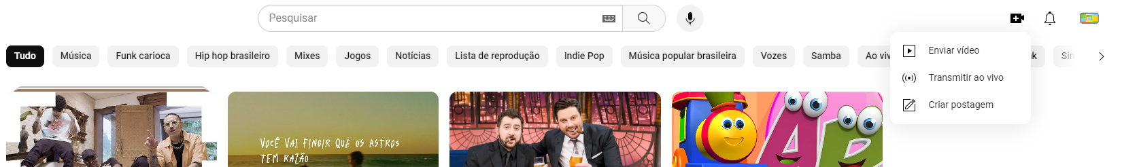
3 YOUTUBE STUDIO
VAMOS CONFIGURAR A LIVE DIRETAMENTE NO STREAMYARD, ESTE TÓPICO É APENAS PARA FINS DIDÁTICOS
ENTENDA A PLATAFORMA
O YouTube Studio é uma plataforma essencial para criadores de conteúdo que desejam gerenciar, analisar e otimizar seu canal no YouTube e realizar lives.
  O YouTube Studio simplifica o processo de criação de transmissões ao vivo, oferecendo uma série de recursos e opções para personalizar e aprimorar a experiência do espectador
  Para começar uma transmissão ao vivo, os criadores podem acessar o YouTube Studio e selecionar a opção "Transmissão ao Vivo" no menu de criação de conteúdo

Slide 9
3 YOUTUBE STUDIO
VAMOS CONFIGURAR A LIVE DIRETAMENTE NO STREAMYARD, ESTE TÓPICO É APENAS PARA FINS DIDÁTICOS
ENTENDA A PLATAFORMA
  Os criadores podem definir o título, a descrição e as configurações de privacidade da transmissão, além de escolher a qualidade de vídeo e áudio desejada
  Ferramentas avançadas para personalizar a aparência e o estilo da transmissão ao vivo, como a adição de telas de início, sobreposições e gráficos personalizados
  É possível interagir com sua audiência por meio do chat ao vivo

Slide 10
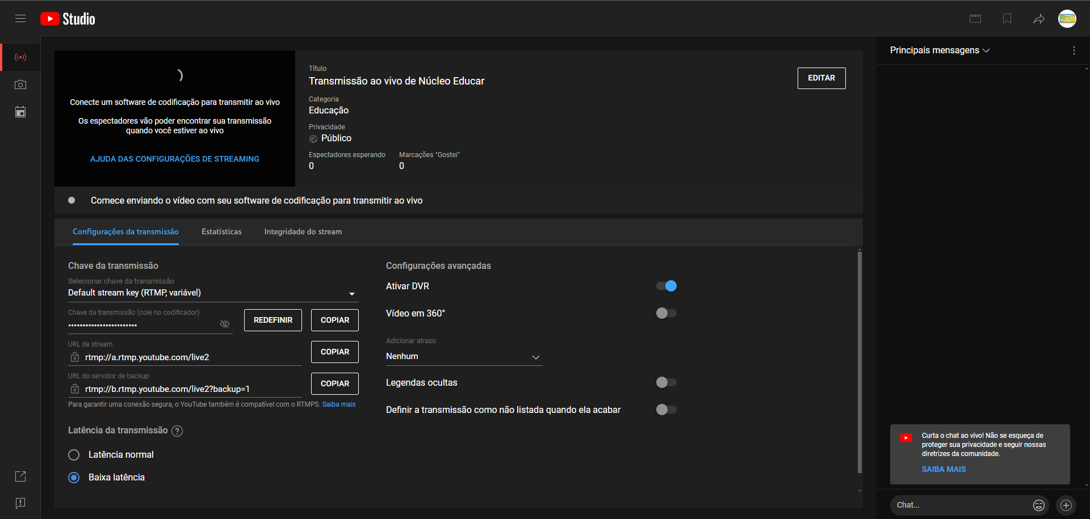
3 YOUTUBE STUDIO
VAMOS CONFIGURAR A LIVE DIRETAMENTE NO STREAMYARD, ESTE TÓPICO É APENAS PARA FINS DIDÁTICOS
ENTENDA A PLATAFORMA

Slide 11
4 STREAMYARD
CONHEÇA O SOFTWARE DE TRANSMISSÃO
Para acessar o StreamYard, entre no link: https://streamyard.com/
Ou pesquise no Google por StreamYard.
No StreamYard é possível:
  Agendar transmissões ao vivo no Youtube e outras plataformas;
  Agendar estreia de vídeos no Youtube;
  Realizar reuniões em várias plataformas e deixar o vídeo como privado ou não listado;
  Configurar “thumbnail” da transmissão, descrição e título.

Slide 12
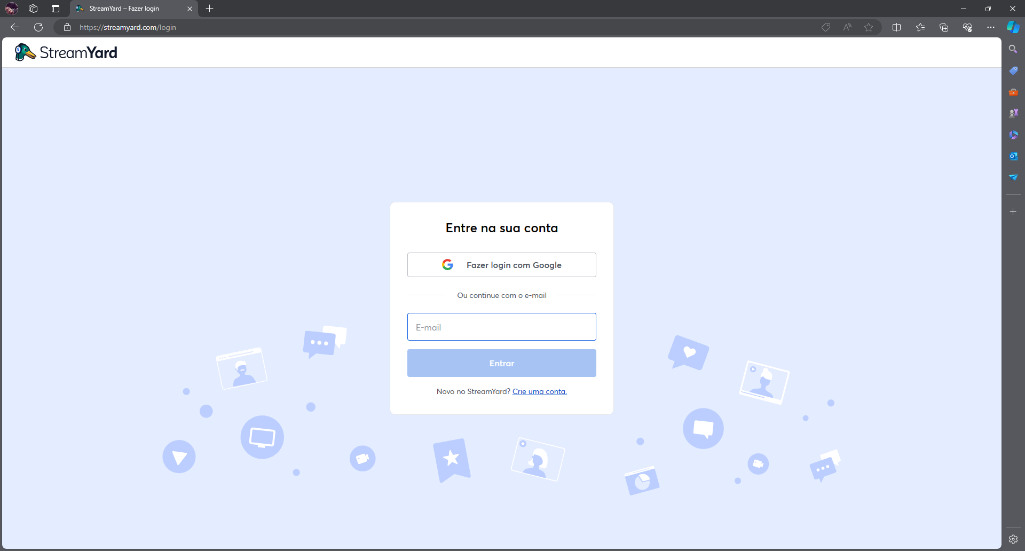
4 STREAMYARD
CONHEÇA O SOFTWARE DE TRANSMISSÃO

Slide 13
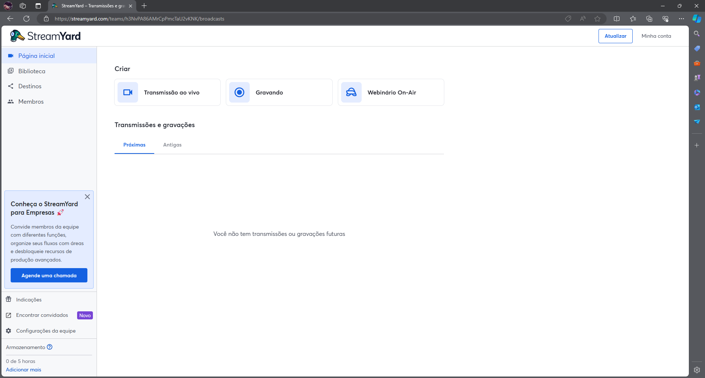
4 STREAMYARD
CONHEÇA O SOFTWARE DE TRANSMISSÃO

Slide 14
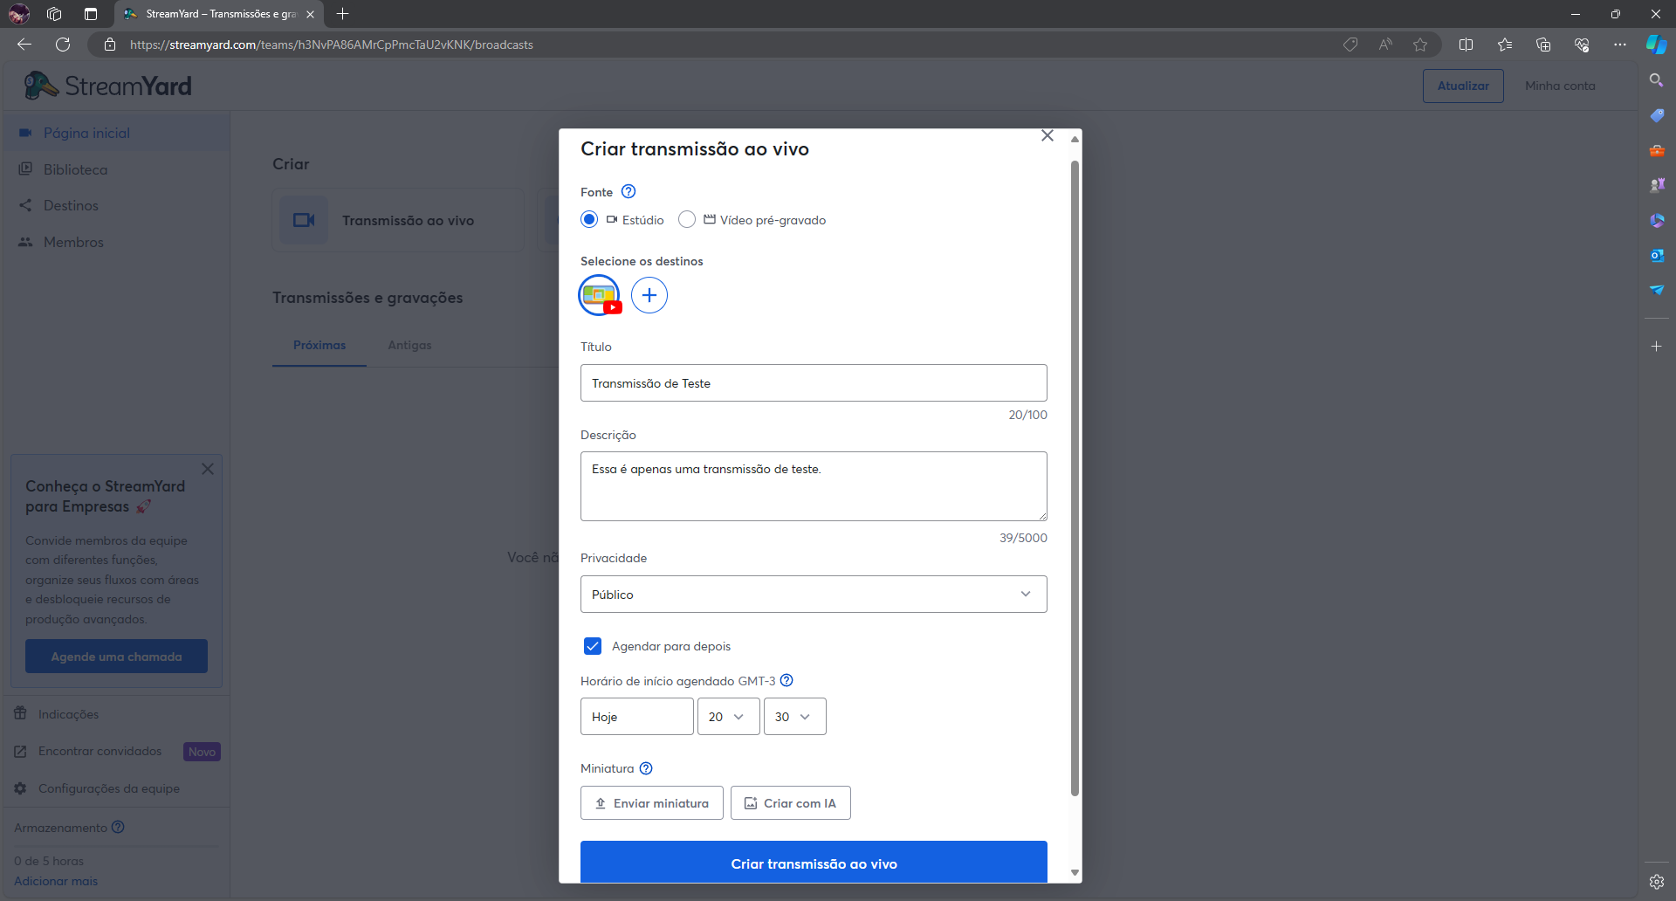
4 STREAMYARD
CONHEÇA O SOFTWARE DE TRANSMISSÃO

Slide 15
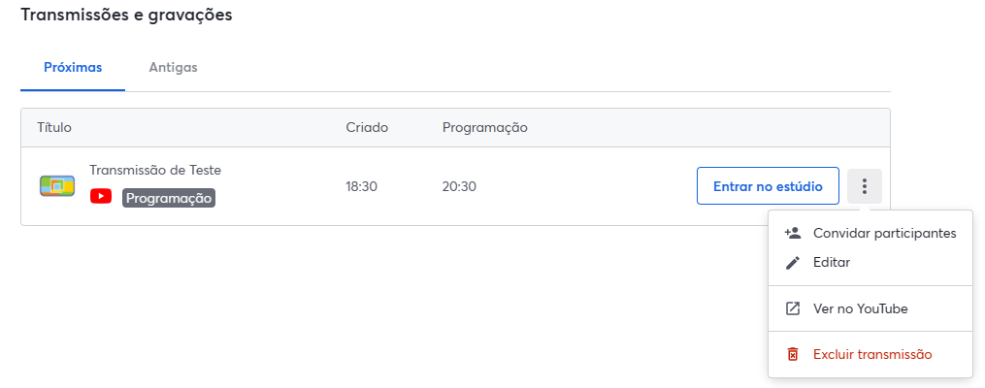
4 STREAMYARD
CONHEÇA O SOFTWARE DE TRANSMISSÃO
Ao criar a transmissão, é possível:
  Editar a transmissão;
  Convidar participantes;
  Ver no Youtube;
  Excluir transmissão.

Slide 16
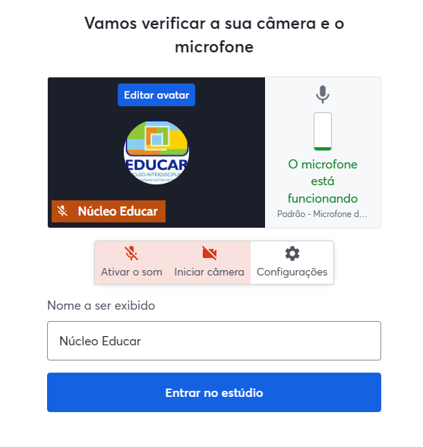
4 STREAMYARD
CONHEÇA O SOFTWARE DE TRANSMISSÃO
Entrando no estúdio, o StreamYard irá pedir permissão para acessar o microfone e a câmera do computador. Escreva o nome a ser exibido, aceite a solicitação e clique em Entrar no estúdio.

Slide 17
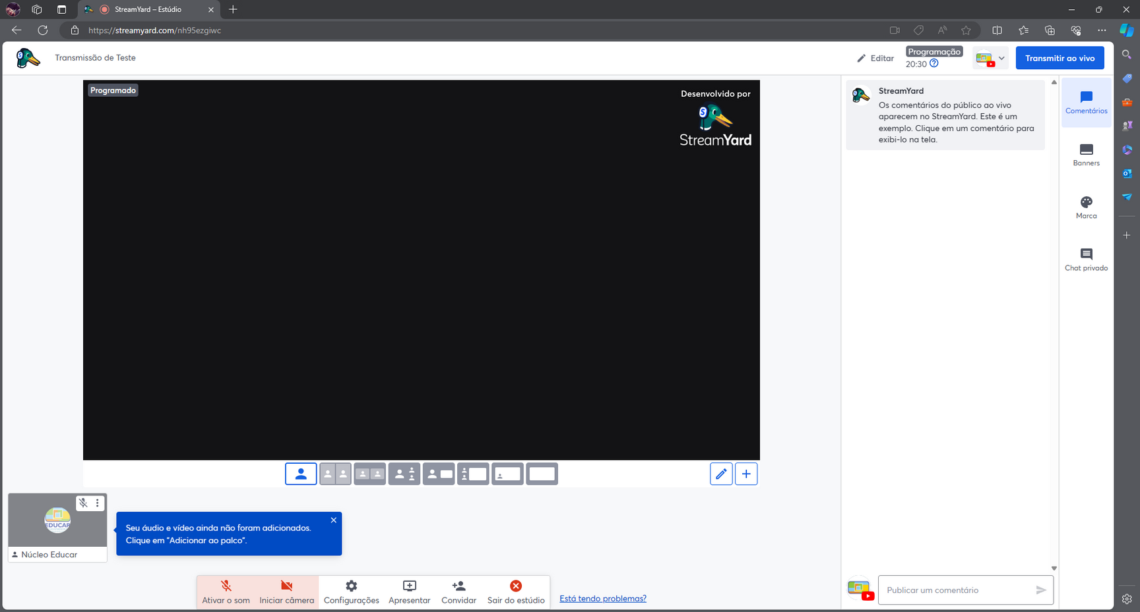
4 STREAMYARD
CONHEÇA O SOFTWARE DE TRANSMISSÃO
PAINEL DE TRANSMISSÃO DO STREAMYARD

Slide 18
4 STREAMYARD
CONHEÇA O SOFTWARE DE TRANSMISSÃO
BARRA DE CONTROLE
  Permite visualizar o título da transmissão;
  Editar as informações como título, descrição, horário e miniatura;
  Acompanhar qual o horário de agendamento da transmissão e quanto tempo de transmissão já passou;
  É possível também clicar no botão Transmitir ao vivo para iniciar a live.

Slide 19
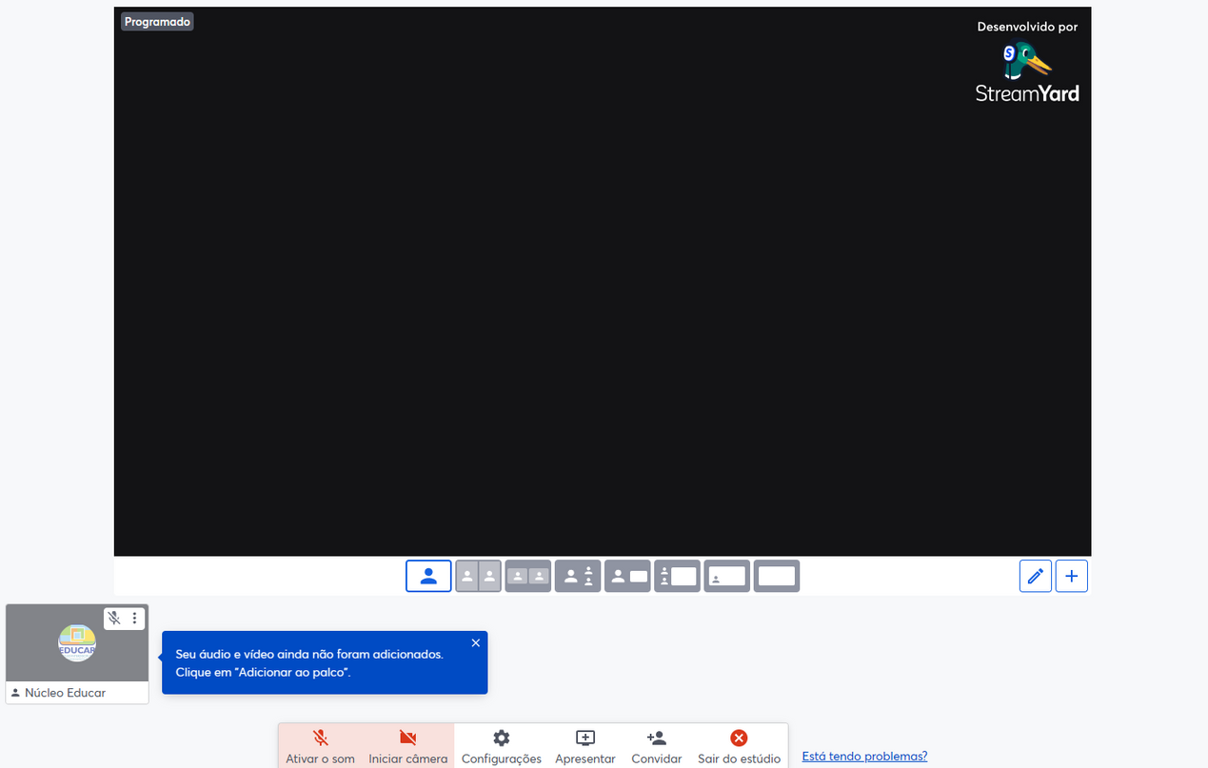
4 STREAMYARD
CONHEÇA O SOFTWARE DE TRANSMISSÃO
PALCO E FILA DE ESPERA
  O palco é onde os participantes da transmissão estarão para aparecer na live;
  Quem está na fila de espera consegue ouvir quem está no palco, mas o microfone é desativado;
  Ao entrar no estúdio do StreamYard, os participantes entram automaticamente na fila de espera e só conseguem entrar no palco quando o administrador da transmissão clicar em Adicionar ao palco.

Slide 20
4 STREAMYARD
CONHEÇA O SOFTWARE DE TRANSMISSÃO
PALCO E FILA DE ESPERA
  O administrador da transmissão consegue desativar o microfone de qualquer participante da transmissão, além de adicionar apresentações ao palco
  É possível apresentar no StreamYard: uma segunda câmera, slides do computador ou do Drive, arquivos de vídeo e também compartilhamento de tela;
  Quem administra a transmissão pode também pela tela de palco alterar o layout, permitindo um foco maior em certo participante ou em uma apresentação que está sendo feita.
  Clique e arraste os participantes no palco para melhorar o posicionamento de todos na transmissão.

Slide 21
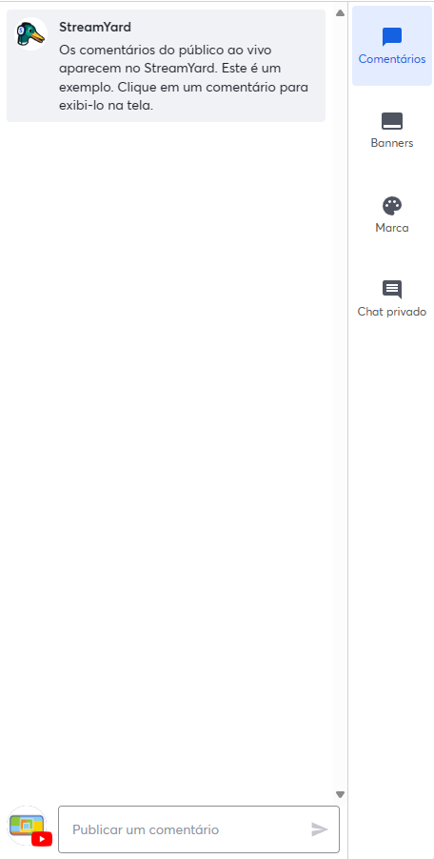
4 STREAMYARD
CONHEÇA O SOFTWARE DE TRANSMISSÃO
BARRA LATERAL DE FERRAMENTAS
O StreamYard possui algumas ferramentas importantes para serem utilizadas e que criam uma dinâmica melhor para as transmissões:
  Comentários: nesta opção, é possível visualizar, favoritar e destacar comentários da plataforma na qual a transmissão está acontecendo. É possível também enviar mensagens no chat;
  Banners: é utilizado para mostrar algum recado na tela da transmissão ou para separar tópicos que serão utilizados;

Slide 22
4 STREAMYARD
CONHEÇA O SOFTWARE DE TRANSMISSÃO
BARRA LATERAL DE FERRAMENTAS
O StreamYard possui algumas ferramentas importantes para serem utilizadas e que criam uma dinâmica melhor para as transmissões:
  Marca: permite a customização da identidade visual da transmissão. É possível alterar as cores que aparecerão na live, o tema, logotipo (disponível apenas na versão paga), adicionar contagem de tempo, música de fundo e até mesmo colocar um overlay na tela (tela de sobreposição);
  Chat privado: essa ferramenta permite acessar um chat no qual as mensagens só podem ser visualizadas pelos participantes da transmissão, utilize para dar recados aos participantes ou discutir algum tópico.

Slide 23

5 REQUISITOS DE QUALIDADE
PARA SUA LIVE TER SUCESSO
  Conteúdo Preparado e Relevante:
    Planeje o conteúdo com antecedência, definindo tópicos e estrutura.
    Mantenha o conteúdo relevante para o seu público-alvo e segmento de mercado.
    Tenha um roteiro ou pontos de discussão para manter a transmissão organizada e envolvente.

Slide 24

5 REQUISITOS DE QUALIDADE
PARA SUA LIVE TER SUCESSO
2. Qualidade Visual e Audiovisual:
  Utilize uma câmera de boa qualidade para transmitir vídeo em alta resolução (preferencialmente HD ou superior).
  Garanta uma iluminação adequada para evitar imagens escuras ou sombras indesejadas.
  Escolha um ambiente com fundo limpo e atraente, livre de distrações.
  Utilize um microfone de qualidade para garantir uma boa qualidade de áudio, reduzindo ruídos e eco.

Slide 25

5 REQUISITOS DE QUALIDADE
PARA SUA LIVE TER SUCESSO
3. Verifique a velocidade da sua conexão de internet para evitar problemas de buffer ou queda na qualidade da transmissão:
  É necessária uma alta velocidade de internet (mínimo de 10mbps)
  Internet de fibra óptica é a mais ideal
  Na ocasião de uma conexão fraca, não use outros dispositivos conectados à internet de forma simultanêa à live
  Prefira conexões cabeadas a WIFI

Slide 26

OBRIGADO PELA PARTICIPAÇÃO!
ESCANEIE A LISTA DE PRESENÇA

